Slide 1
Скулшутинг

Slide 2











Мы не распознаём угроз,
потому что не обращаем на них внимания
Попробуйте ответить «да» или «нет» на вопросы:
Знаете ли вы, кто такие Дилан Клиболд и Эрик Харрис?
Встревожитесь ли вы, если ребёнок придёт в школу
в белой футболке с надписью «Natural selection»?
Известно ли вам, чем примечательна дата 20 апреля?
Отреагируете ли вы, если группа ваших
учеников начнёт ходить в длинных тёмных плащах?
9 из 10 «стрелков»
так или иначе заявляли
о своих намерениях
в социальных сетях
Обратите ли вы, внимание на хэштег #колумбайн*
на странице в соцсети ученика?
*Запрещён на территории РФ
3

Slide 3




Роскомнадзор ежегодно фиксирует в России
до 300 эпизодов с
публикацией в соцсетях призывов к школьной стрельбе или её оправдывающих.
Ведомство отмечает
тенденцию
к увеличению этого числа
Госдума приняла закон о мерах по борьбе с создателями так
называемых «Колумбайн-сообществ»
19 дек.
2018
В реестр запрещенной информации по теме «Колумбайна» были добавлены больше 750 ссылок
2021-2022
г.г.
Верховный суд рассмотрел иск Генеральной
прокуратуры о признании в нашей стране движения
«Колумбайн» террористическим и согласился с позицией надзорного ведомства
2 февраля
2022
Теперь
размещение призывов к акциям типа колумбайна или их репост
публичные высказывания, оправдывающие массовые убийства,
и их репост квалифицируются правоохранительными органами как подготовка к террористическому акту и предполагают лишение свободы на срок от 8 лет до пожизненного заключения (ст. 205 УК РФ «Террористический акт»).
Ответственность по ст. 205 УК РФ наступает с 14 лет

Slide 4
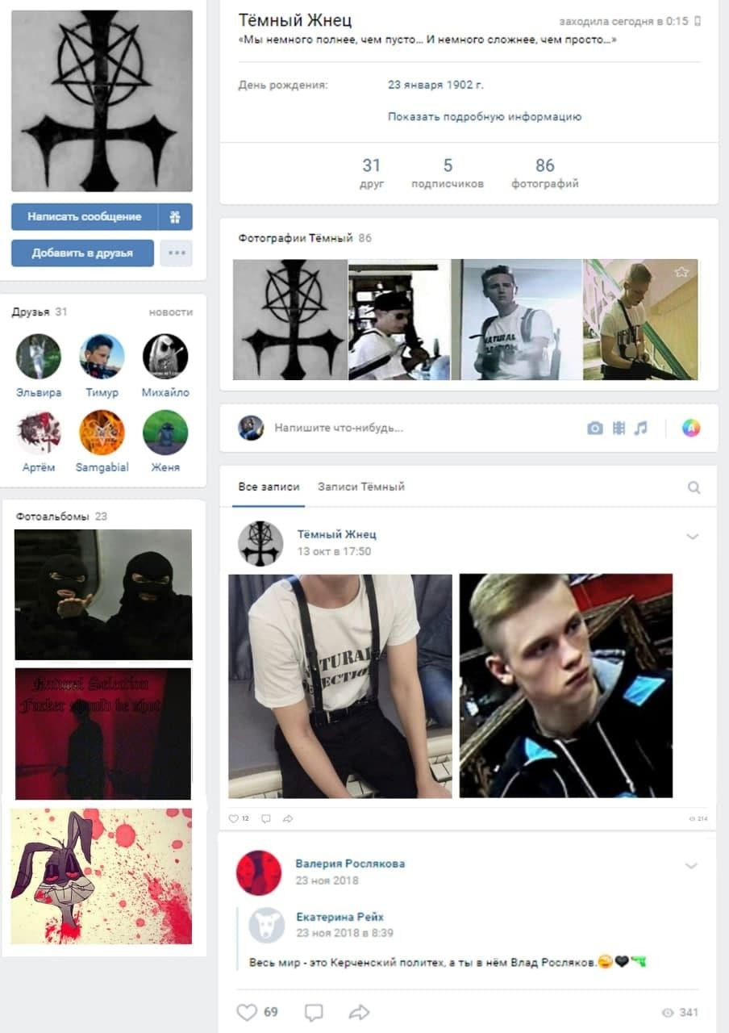
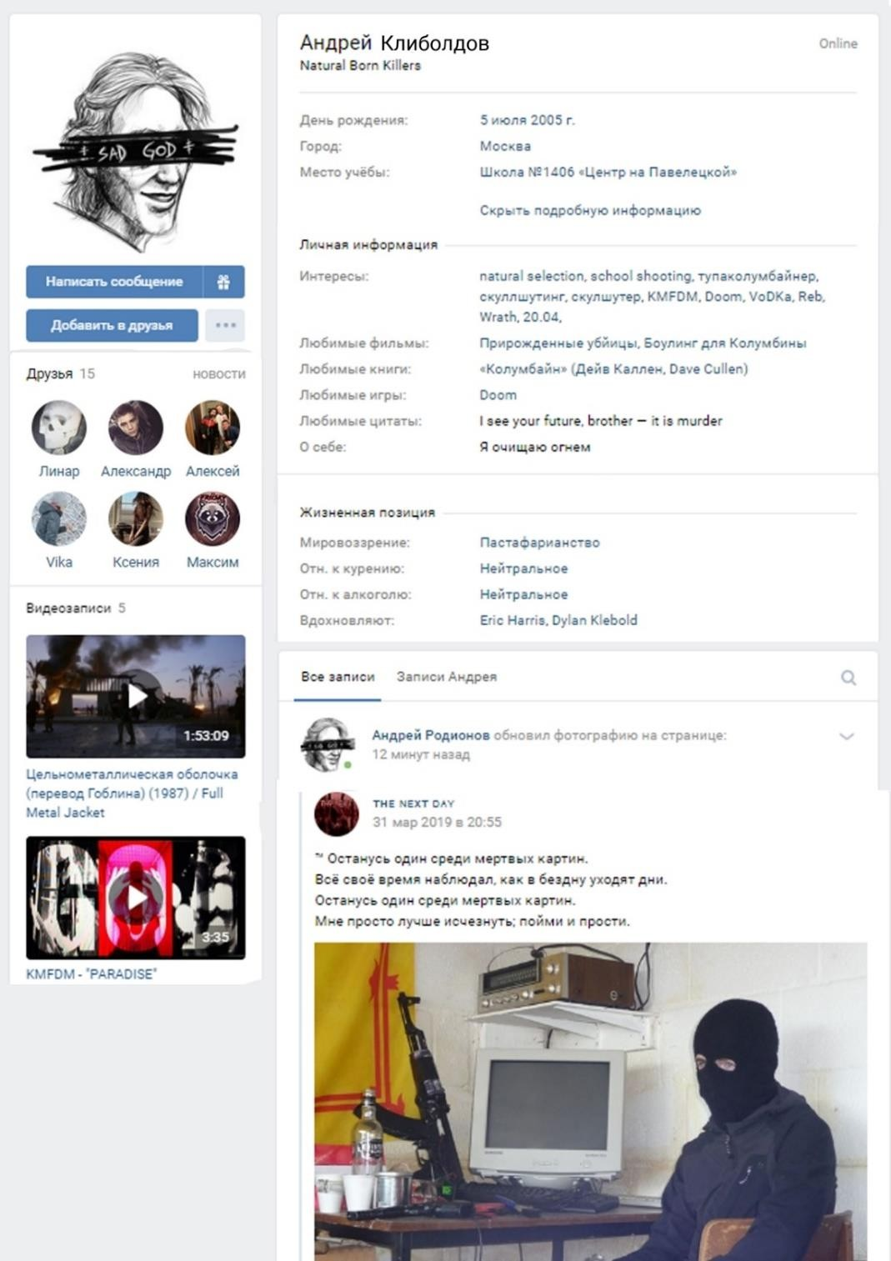


Внимательно рассмотрите профили. На них выделены тревожные признаки, свидетельствующие об увлечении ребенка темой школьной стрельбы (скулшутингом
/колумбайном*)
*Запрещен на территории РФ
5

Slide 5







Скулшутинг («Колумбайн»*)
Мотив стрелка – одна идея или проблема, а не идеология (как в случае экстремизма)
Умысел зачастую
не конкретизирован
Планирование, организация
и совершение вооружённого нападения на образовательное учреждение любого уровня одним или несколькими учащимися с целью массового убийства
Уверенность в отсутствии альтернативы вооружённому насилию
Последняя запланированная жертва школьного стрелка – он сам
Скулшутинг статистически предсказуем, но индивидуально непрогнозируем
*Запрещён на территории РФ
6

Slide 6


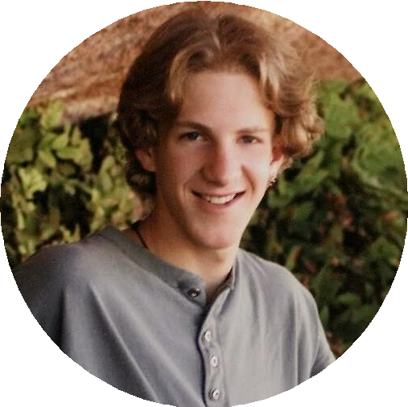
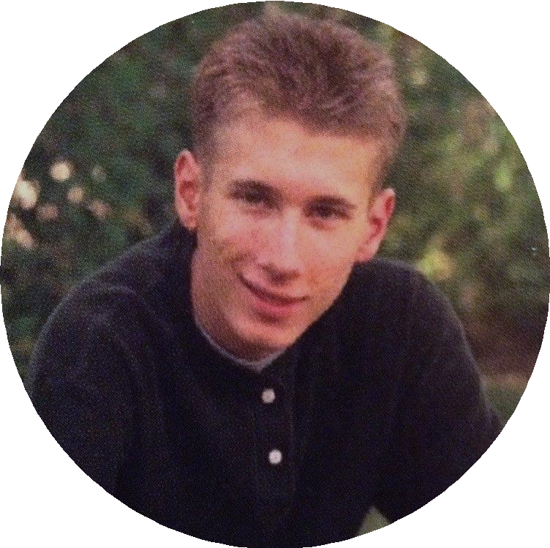









Первый эпизод
нападения на школу, квалифицированны
как скулшутинг
й
20 апреля 1999 года
Дилан Клиболд
Эрик Харрис
Эрик Харрис и Дилан Клиболд совершили массовое убийство в школе Колумбайн, США
(13 убитых и 23 раненых)
Репутация фриков, статус изгоев
в школе
Отрицание значимости жизни, отношение
к человечеству как к «биомусору»
Сразу после совершения теракта оба подростка совершили суицид
Длительная подготовка
и планирование теракта (сайт, дневники)
Отсутствие поддержки и участия
в семьях
7

Slide 7
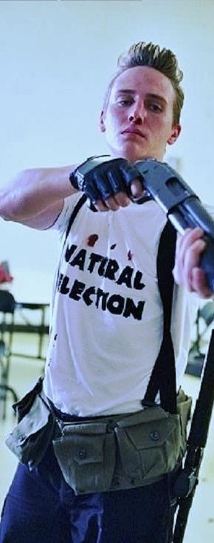


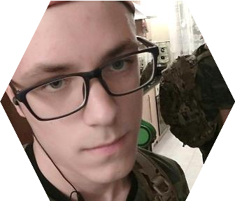
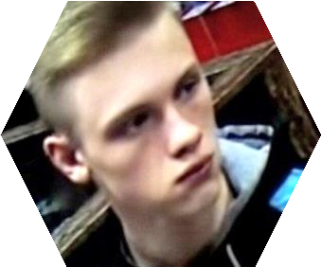
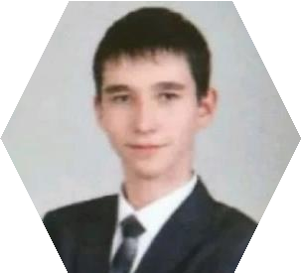
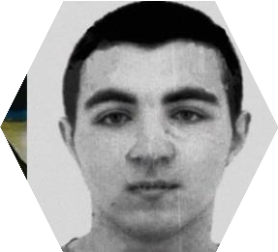
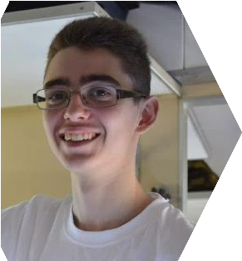
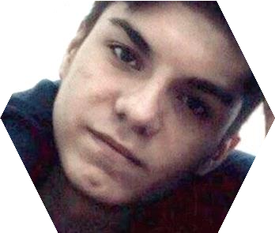
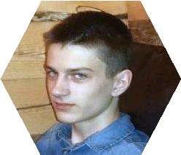
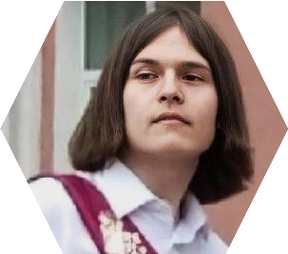
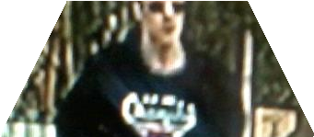

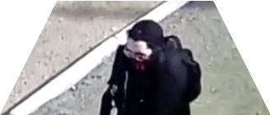
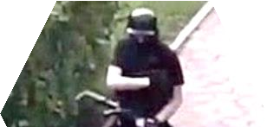

Школьная стрельба
7
7
8
3
18 эпизодов за 8 лет
подвергались буллингу
Хронология скулшутинга в России
сверстники считали «тихими»
+2
₄ +3
+2
+2
+1
1
2
3
5
6
7
8
Февраль
2014:
Москва (первый В России)
Сентябрь
2017:
«Ивантеевс- кий стрелок» (подражатель)
Апрель
2018:
Стерлитамак
(КРО)
Октябрь
2018:
«Керченский стрелок» (массовость)
Ноябрь
2019:
Благовещенск
(спонтанное)
Май
2021:
Казань (БОГ)
Сентябрь
2021:
Пермь (детализация)
Сентябрь
2022:
Ижевск (подражатель)
планировали самоубийство
совершили суицид
Михаил Пивнев
Владислав
Росляков
Ильназ Галявиев
Артём
Казанцев
Сергей Гордеев
Артём Тагиров
Даниил Засорин
Тимур Бекмансу- ров

Slide 8
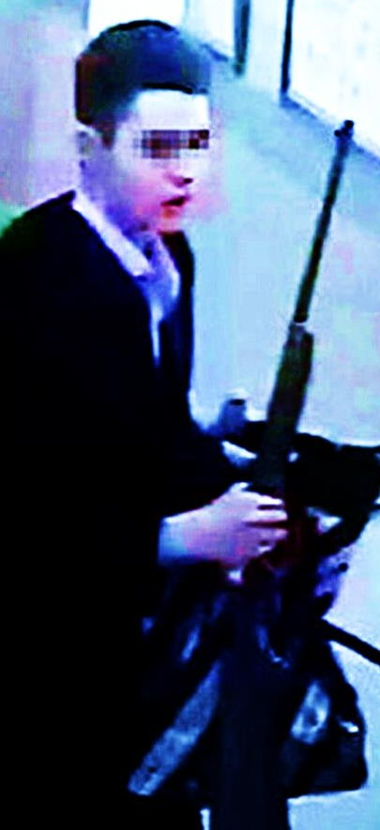
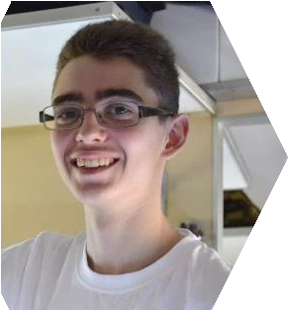

+
+
Школьные стрелки в РФ. Первый в России
3 февраля 2014 года
Десятиклассник Сергей Гордеев пришел в школу № 263 в Москве с карабином
и винтовкой отца. Юноша застрелил учителя географии Андрея Кириллова и взял одноклассников в заложники. После приезда полицейских он открыл по ним огонь, убил прапорщика Сергея Бушуева и ранил сержанта Владимира Крохина.
После длительных переговоров с участием отца стрелка школьник отпустил одноклассников и сдался
подвергался буллингу
сверстники считали
«тихим»
Причина расправы – буллинг
+
!
планировал самоубийство
Внимание: в материале приводятся настоящие имена и фотоизображения несовершеннолетних на момент совершения преступления фигурантов. Не для публичного использования!
-
совершил суицид
Сергей Гордеев
9

Slide 9
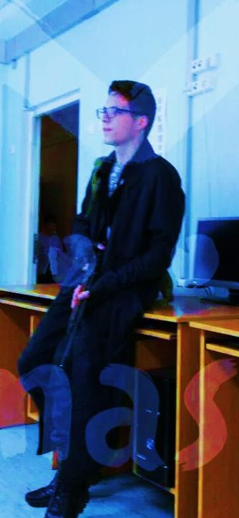
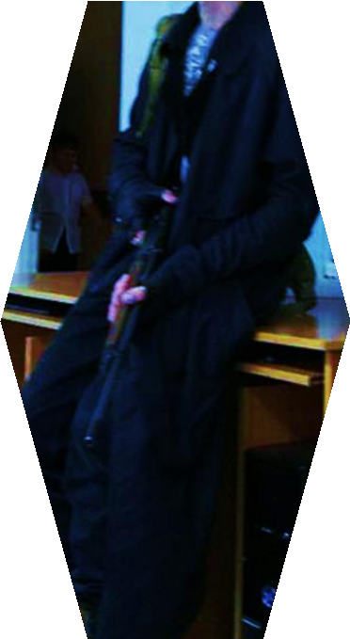
Школьные стрелки в РФ. Подражатель
5 сентября 2017 года
-
подвергался буллингу
Ученик девятого класса Михаил Пивнев школы №1 города Ивантеевка (Московская обл.) принес в учебное заведение самодельные взрывпакеты, топор и пневматическое оружие. Он выстрелил из оружия в учительницу и ударил ее топором, а пиротехнические средства взорвал. Испугавшись, трое учеников выпрыгнули из окна, получив в результате различные травмы. Нападавший был арестован сотрудниками полиции
+
+
сверстники считали
«тихим»
Причина расправы – подражание колумбайнерам
планировал
самоубийство
!
Внимание: в материале приводятся настоящие имена и фотоизображения несовершеннолетних на момент совершения преступления фигурантов. Не для публичного использования!
Михаил Пивнев
-
совершил суицид
10

Slide 10
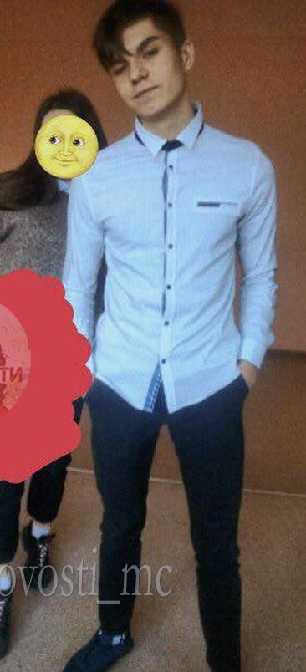
Школьные стрелки в РФ. КРО
18 апреля 2018 года
+
подвергался буллингу
В Стерлитамаке (Башкирия) Артём Тагиров напал на одноклассников с ножом, поджёг класс и попытался убить себя. В результате нападения на школу в Стерлитамаке пострадали четыре человека
Причина расправы – делинквентное поведение
-
сверстники считали
«тихим»
+
!
планировал
самоубийство
Внимание: в материале приводятся настоящие имена и фотоизображения несовершеннолетних на момент совершения преступления фигурантов. Не для публичного использования!
-
совершил
суицид
Артём Тагиров
11

Slide 11
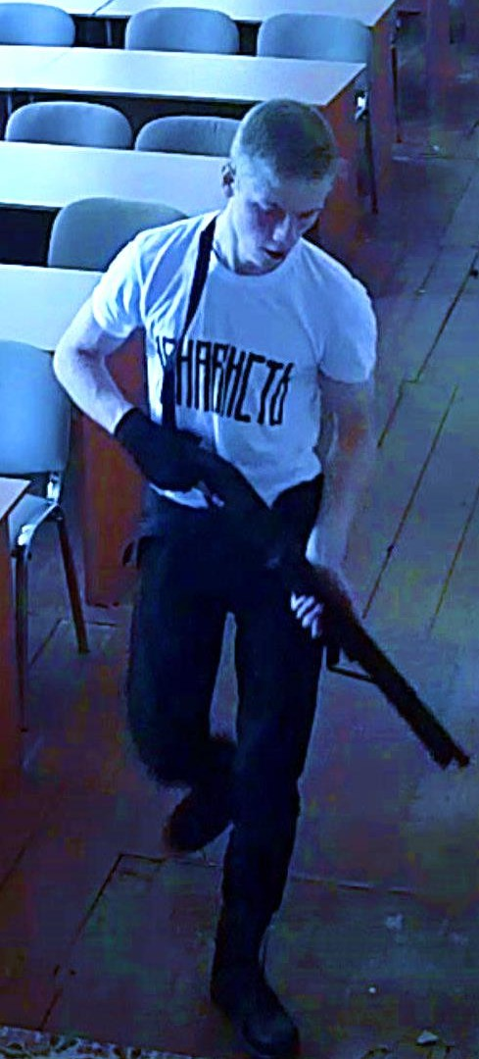
+
+
Школьные стрелки в РФ. Массовость
17 октября 2018 года
подвергался буллингу
В Керченском политехническом колледже Владислав Росляков инициировал стрельбу и взорвал самодельную бомбу. В результате погибли 20 человек, не менее 65 человек получили ранения. Тело стрелка было обнаружено в одном из помещений колледжа
Причина расправы – постоянные унижения со стороны
сверстников
сверстники считали
«тихим»
+
+
!
Внимание: в материале приводятся настоящие имена и фотоизображения несовершеннолетних на момент совершения преступления фигурантов. Не для публичного использования!
Владислав
Росляков
планировал самоубийство
совершил суицид
12

Slide 12
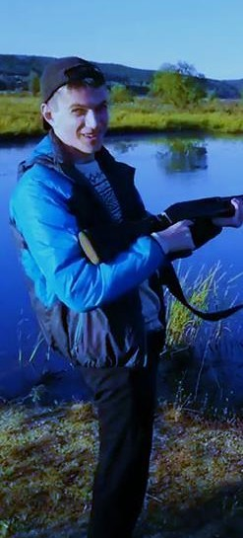
Школьные стрелки в РФ. Спонтанное
14 ноября 2019 года
+
+
+
+
В Благовещенске студент Даниил Засорин расстрелял однокурсников
из охотничьего ружья в здании Амурского колледжа строительства
и ЖКХ. В результате трагедии погиб один человек, еще трое серьезно ранены. Стрелок открыл огонь по сотрудникам ДПС, правоохранители блокировали его в аудитории, где он покончил с собой
подвергался буллингу
сверстники считали
«тихим»
Причина расправы – буллинг
!
планировал самоубийство
Внимание: в материале приводятся настоящие имена и фотоизображения несовершеннолетних на момент совершения преступления фигурантов. Не для публичного использования!
совершил суицид
Даниил Засорин
13

Slide 13
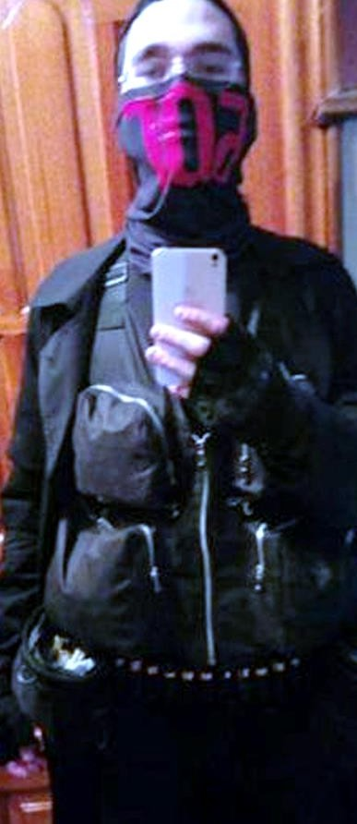
+
₊ сверстники
Школьные стрелки в РФ. Назвал себя богом
11 мая 2021 года
подвергался буллингу
В Казани 11 мая 2021 года Ильназ Галявиев пришел с оружием в длинном темном плаще в гимназию № 175, открыл огонь и инициировал взрывы.
В результате погибли 9 человек, 32 пострадали. Ранее он завел канал в Telegram, где называл себя «богом» и обещал «убить огромное количество биомусора»
Причина расправы – ненависть к людям
считали
«тихим»
+
!
Внимание: в материале приводятся настоящие имена и фотоизображения несовершеннолетних на момент совершения преступления фигурантов. Не для публичного использования!
Ильназ Галявиев
планировал самоубийство
₋ совершил
суицид*
*После задержания совершил попытку самоубийства
14

Slide 14
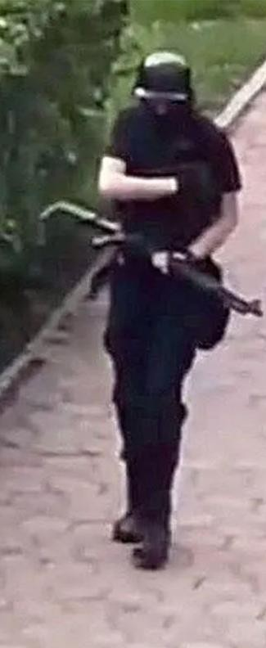
20 сентября 2021 года
Школьные стрелки в РФ. Детализация
+
+
+
подвергался буллингу
Студент первого курса Тимур Бекмансуров пришел в кампус Пермского государственного национального исследовательского университета и открыл стрельбу. Погибло 6 человек
Из письма Бекмансурова: «Единицы из вас заслуживают существования. Вы придумали огромное количество идеологий, создали кучу философских учений, но ничего из этого не изменит вашей уродливой натуры. Вы жадные, эгоистичные, трусливые и злые существа, хотя и считаете себя лучше всех других биологических организмов»
Причина расправы – ненависть к людям
сверстники считали
«тихим»
!
Внимание: в материале приводятся настоящие имена и фотоизображения несовершеннолетних на момент совершения преступления фигурантов. Не для публичного использования!
планировал самоубийство
-
Тимур Бекмансу- ров
совершил суицид
15

Slide 15
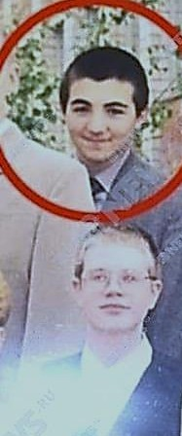
26 сентября 2022 года
Школьные стрелки в РФ. Подражатель
34-летний Артем Казанцев открыл стрельбу в школе № 88. Он легко расправился с двумя охранниками и начал убивать школьников и учителей. Общее количество жертв – 39 человек, 17 погибших, 11 из них – дети. Совершив задуманное, Казанцев покончил с собой. На теле нашли предметы со словами
«НЕНАВИСТЬ» (отсылка к «Керченскому стрелку» Рослякову), «ERIC», «DYLAN»
и «COLUMBINE» (отсылка к первым «колумбайнерам» и их сетевому культу)
+
+
+
+
подвергался буллингу
Причина расправы – подражание колумбайнерам
сверстники считали «тихим»
!
Внимание: в материале приводятся настоящие имена и фотоизображения. Не для публичного использования!
планировал самоубийство
Артём
Казанцев
совершил суицид
16

Slide 16


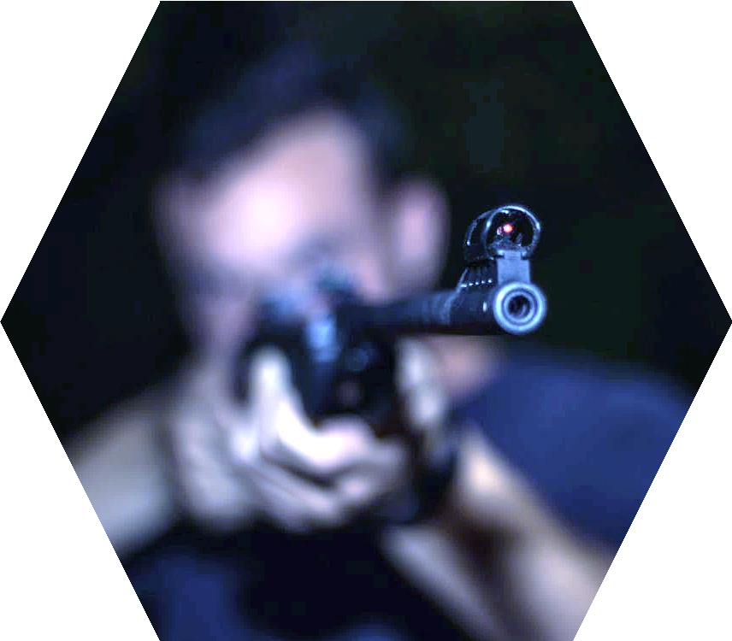




Специфика скулшутинга
В России все школьные стрелки изучали и копировали
модель поведения американских колумбайнеров
Колумбайнеры обычно отличаются агрессивным и аутоагрессивным поведением, сформированным задолго
до скулшутинга
Для всех скулшутеров важным фактором эмоционального влияния и подкрепления стали группы в соцсетях
Все скулшутеры имели статус отверженных
Все стрелки вели собственные
аккаунты в соцсетях, демонстрируя специфическую интернет-активность и другие признаки намерения совершить теракт
Стрелки были объектами буллинга в своих учебных заведениях
17
Дозорцева Е.Г., Ошевский Д.С., Сыроквашина К.В. (2020) (на основе анализа материалов уголовных дел в процессе КСППЭ)

Slide 17
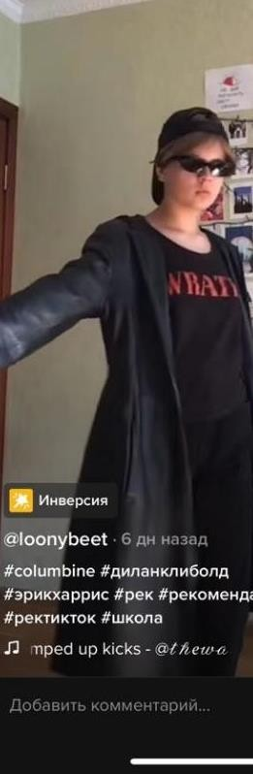
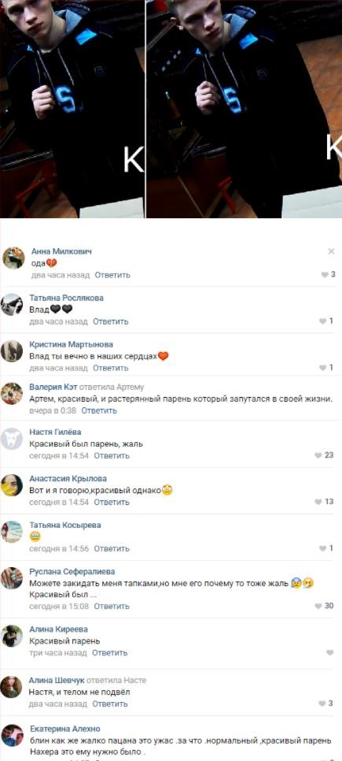
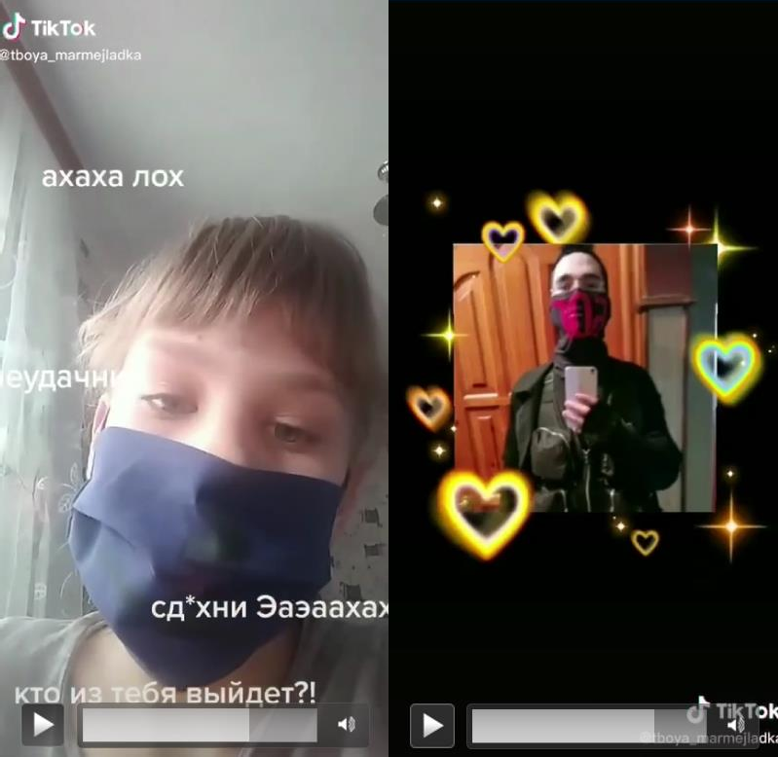

Школьные стрелки становятся кумирами
участников колумбайн-сообществ
Хэштеги-индикаторы
В сети есть посмертные фан-клубы Влада Рослякова
После казанской трагедии признания в любви к Ильназу Галявиеву вышли в тренды TikTok
#columbineedits #naturalselection #Колумбайнеры #cкулшутинг #тупаколумбайнер #Колумбайн #ЭрикХаррис #ДиланКлиболд
*Суммарно у видео было около 12 млн. просмотров
18

Slide 18
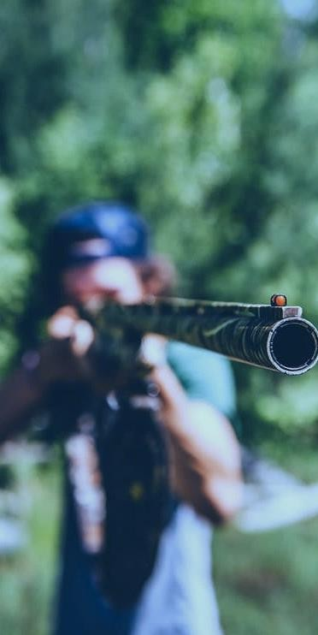










Тревожные признаки
использование специфических хэштегов
интерес к огнестрельному оружию без сопутствующего интереса к охоте
или войне
интерес к школьной стрельбе вообще
и к Колумбайну*
в частности
смена аватарки
в аккаунте в соцсети
повышение градуса насилия на странице ребенка в соцсетях и нарастающая агрессия в интернет-поведении
прекращение сопротивления буллингу
*Запрещён на территории РФ
19

